Slide 1



Oración JUEVES 10 de ABRIL
Curso 24-25

Slide 2
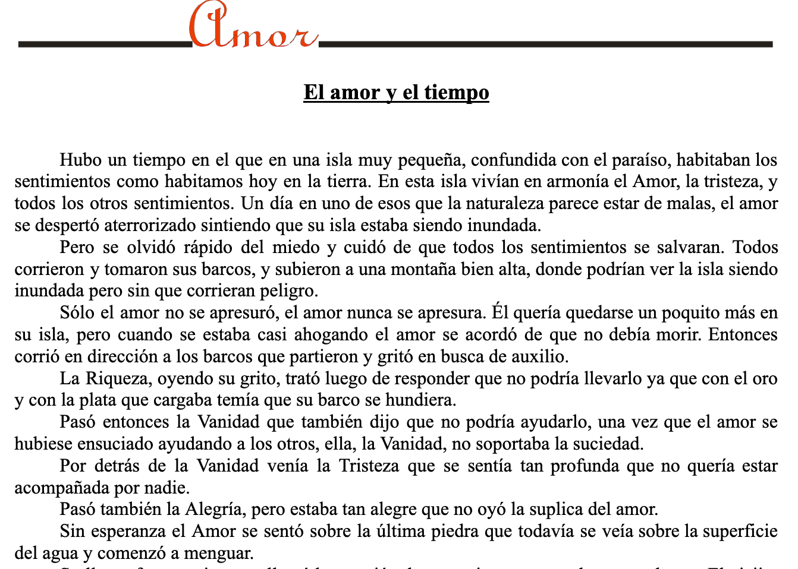

Slide 3
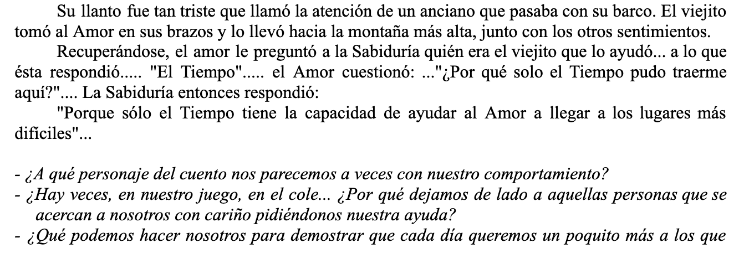

Slide 4
Canción con baile para primaria:
https://www.youtube.com/watch?v=OWclMgCKnWo
HOY Y SIEMPRE TÚ MISIÓN SERÁ
HACER LA PAZ

